Slide 1
Vocabulario; enlaces DLP
zumo de naranja
sinaasappelsap
vino blanco
witte wijn
cerveza
bier
filete
dun lapje vlees
pollo
kip
gazpacho
koude soep
tarta de fresas
aardbeientaart
Magdalenas
cake

Slide 2
Vervolg
sardinas
sardientjes
pan
brood
croasanes
croisants
cuenta
rekening
gambas
garnalen
carta
kaart
postre
nagerecht
sopa
soep

Slide 3
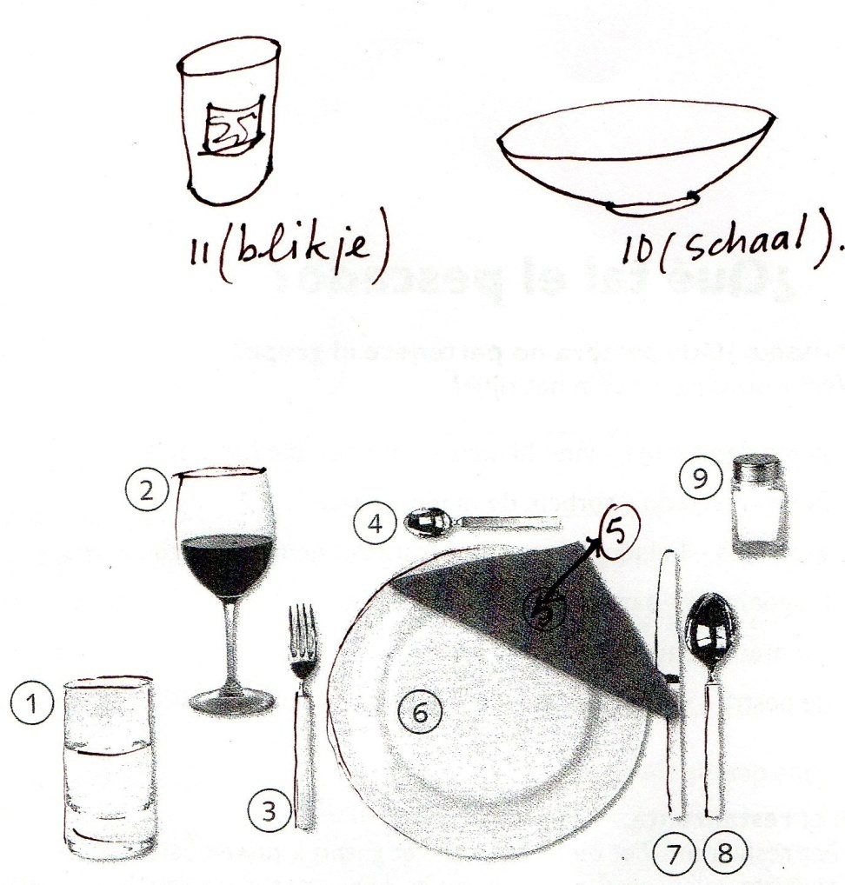
Kies bij de nummers van de voorwerpen het juiste woord
El vaso
La cucharilla
La lata
La copa
El tenedor
El recipiente
La cuchara
El cuchillo
La sal
La servilleta
El plato

Slide 4
Iets bestellen in een restaurant; pedir algo en un restaurante
¿Qué desean para beber?
Wat wenst u om te drinken?
Por ejemplo; un zumo de naranja/una cerveza/un vino.
Para mí un zumo de naranja
Voor mij een sinaasappelsap
¿De primero? ¿De segundo? ¿De postre?
Als voorgerecht/hoofdgerecht/nagerecht?
Por ejemplo
De primero gazpacho, unas tapas (tortilla, gambas, albóndigas, ensalada rusa…)
De segundo carne o pescado con/sin verduras
De postre fresas, helado, flan, cortado, carajillo
Quiero un cortado
Ik wil een koffie met een scheutje melk
Camarero la cuenta por favor.
Ober de rekening alsjeblieft
Aquí tiene
Alstublieft
Gracias

Slide 5
Rol klant
Perdón, quería
Pardon, ik zou willen…
Para mí
Voor mij…
Me trae…
Brengt u mij…

Slide 6
Ober
¿Qué os pongo?
Wat kan ik jullie aanbieden?
Tome
Neemt u (alstublieft)
¿Algo más?
Nog iets?
Klant
Nada más un bocadillo más por favor
Niets meer nog een broodje alstublieft
Gracias
Dank

Slide 7
Para pagar
Hoeveel kost het?
¿Cuánto es?
Alstublieft
Aquí tiene
¡Vale!
Ok
Adiós Hasta la vista Hasta luego
Dag Tot ziens Tot later

Slide 8
Querer
quiero ik wil
quieres jij wilt
quiere hij/zij/u wilt
queremos wij willen
queréis jullie willen
quieren zij willen

